Slide 1
Ecorregiones jerarquizadas
- Nivel 1 (menos específico)
- Nivel 2
- Nivel 3 (Más específico)

Slide 2
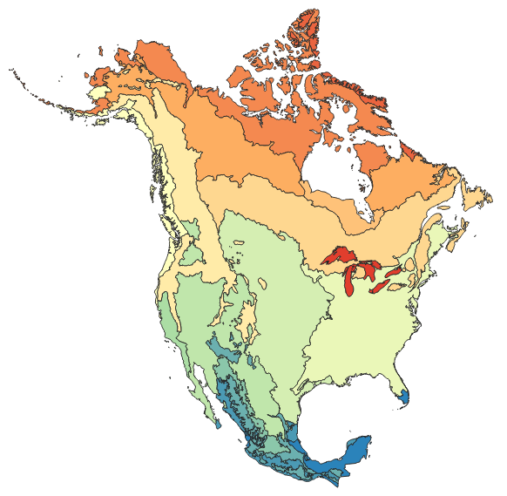
Ecorregiones nivel 1

Slide 3
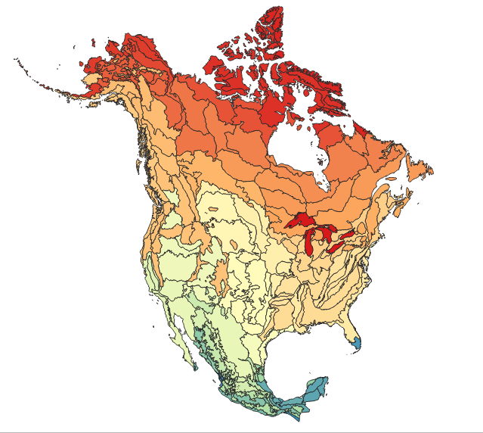
Ecorregiones nivel 2

Slide 4
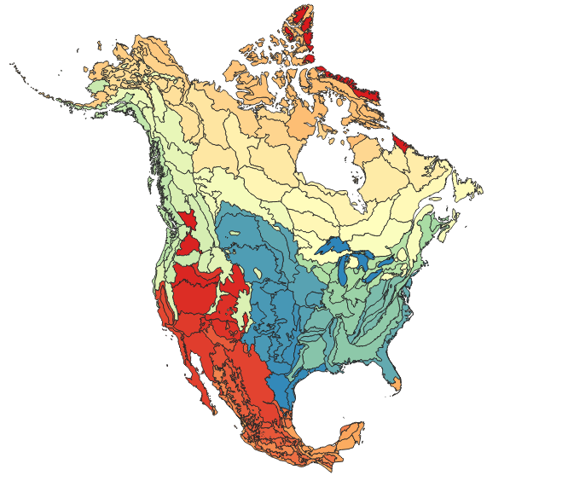
Ecorregiones nivel 3

